Slide 1
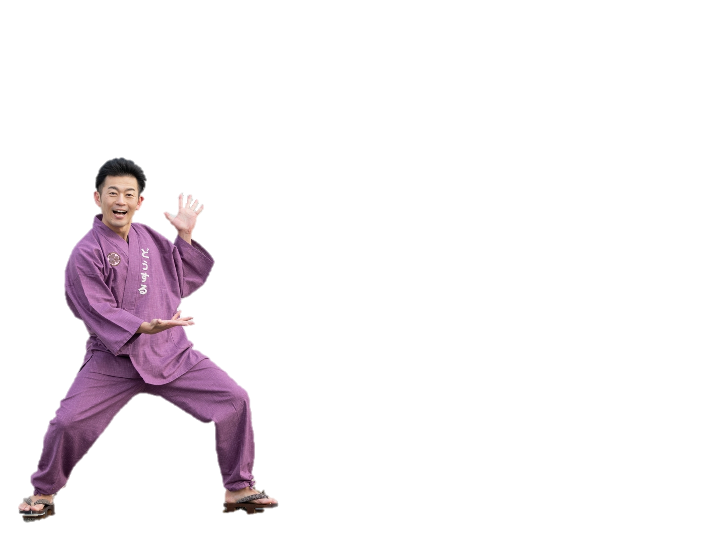


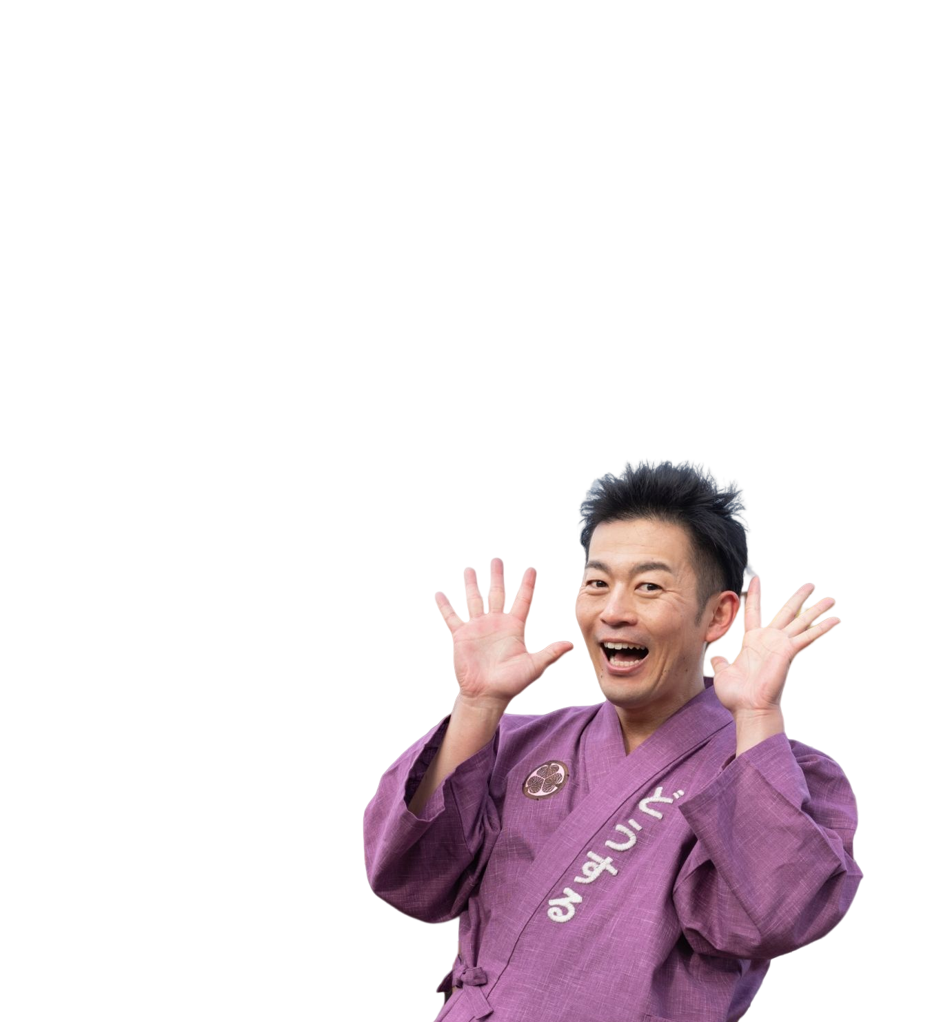


ごぼう先生の
健康塾（テーマ：歩行）
15
9
開 催
日
月 日
金
14:00～14:45
体操や
健康クイズを
ご一緒に！
ごぼう先生

